Slide 1
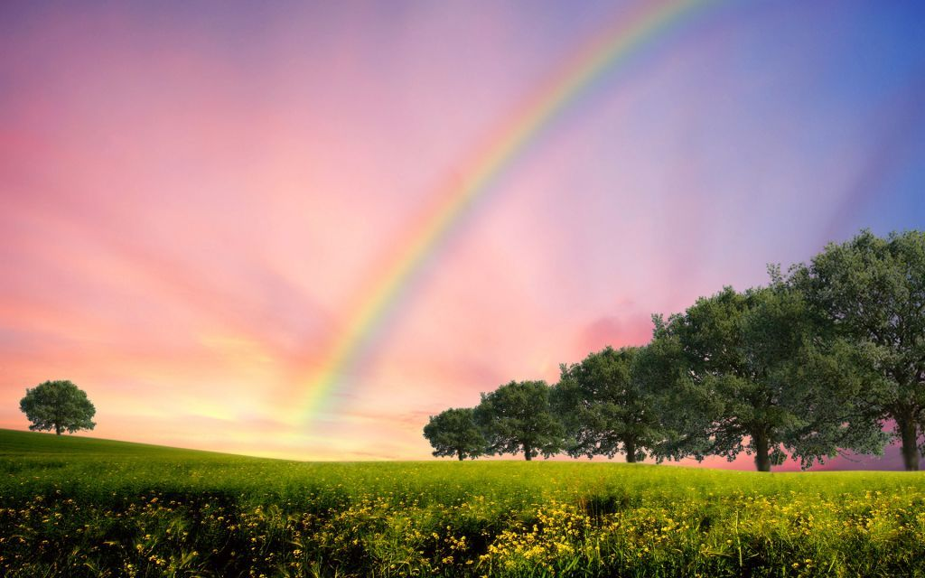
Получение радуги в домашних условиях
Выполнила ученица 2 «А» класса
МОУ «СОШ №44»
Дильман София
Учитель-
Ченина Елена Геннадиевна

Slide 2
Цель работы: узнать, как появляется небесная радуга, и выяснить какая существует связь между дождем, солнцем и появлением радуги; узнать, возможно, ли воспроизведение этого явления в домашних условиях. Если, возможно, то получить радугу в домашних условиях.
Задачи работы:
расширить представление о радуге;
узнать, когда и как появляется радуга;
определить, можно ли получить радугу в домашних условиях;
создать радугу в домашних условиях.

Slide 3
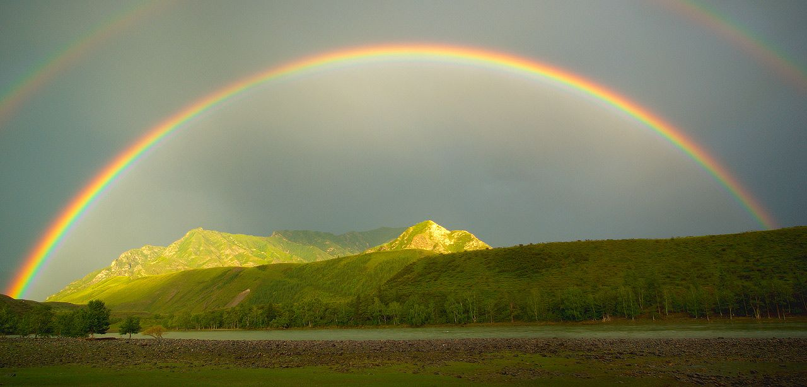
Значение слова «радуга»
Радуга - разноцветная дуга на небесном своде, образующаяся вследствие преломления солнечных лучей в дождевых каплях.
(Толковый словарь Ожегова)

Slide 4
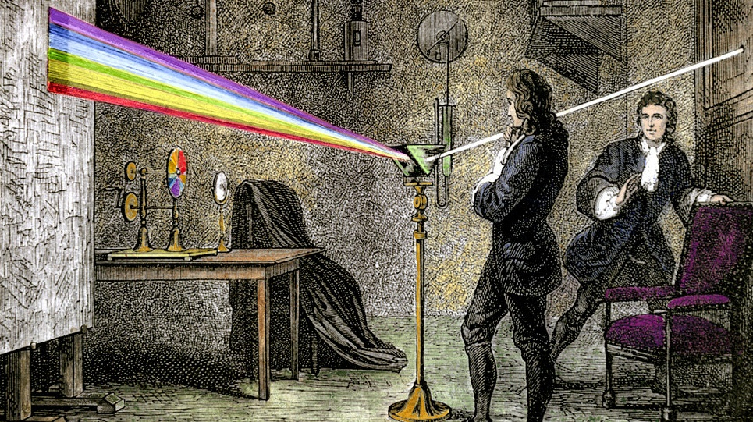
Исаак Ньютон
Ньютон провел обычный опыт со стеклянной призмой и заметил разложение света на спектр. Направив луч дневного света на призму, он увидел на экране различные цвета радуги. После увиденного, он выделил из них семь основных цветов.

Slide 5
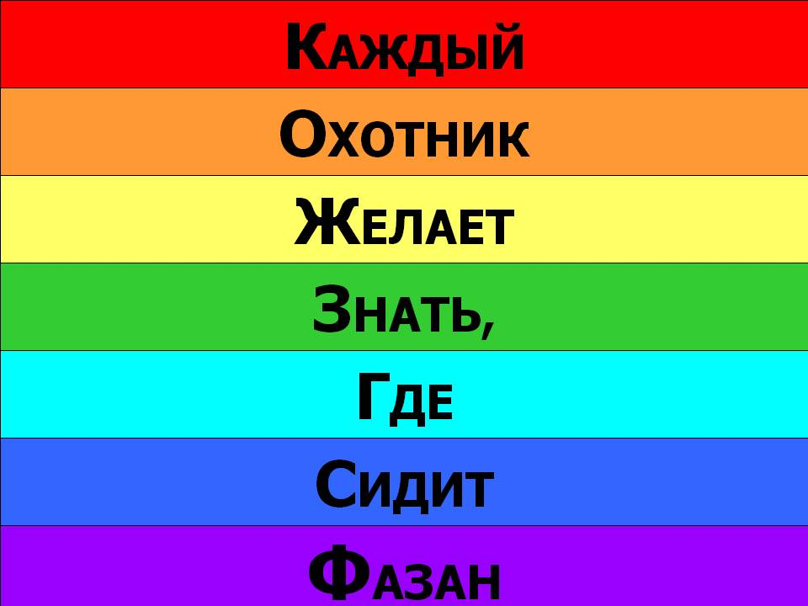
Цвета радуги

Slide 6
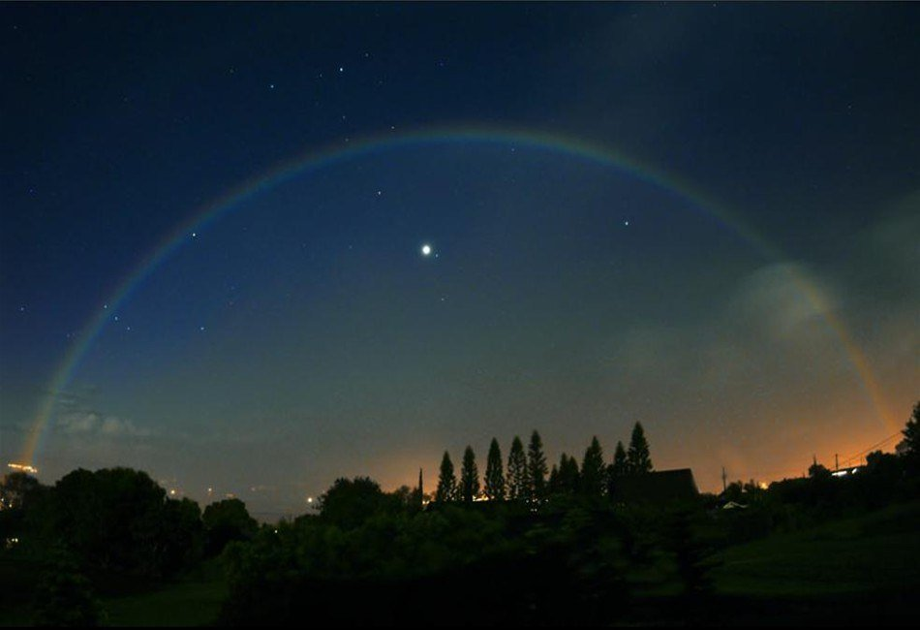
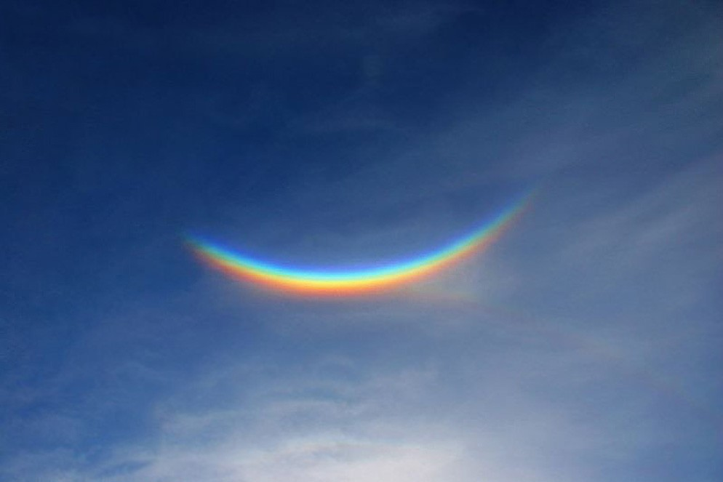
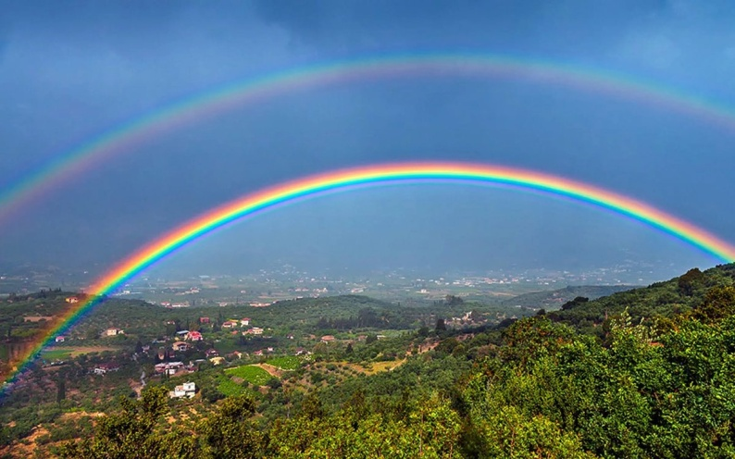
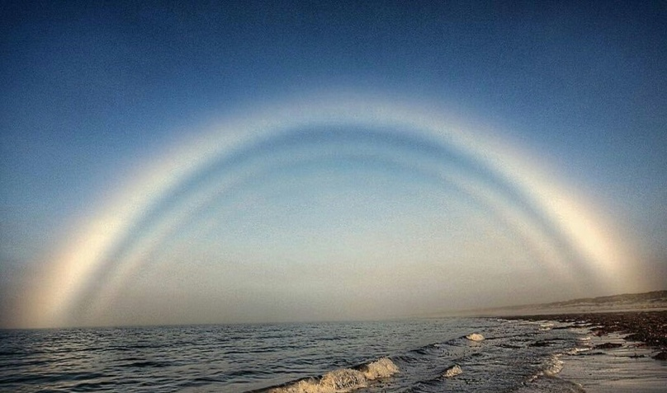
Виды радуг
Лунная
Перевёрнутая
Двойная
Белая

Slide 7
Опыт 1

Slide 8
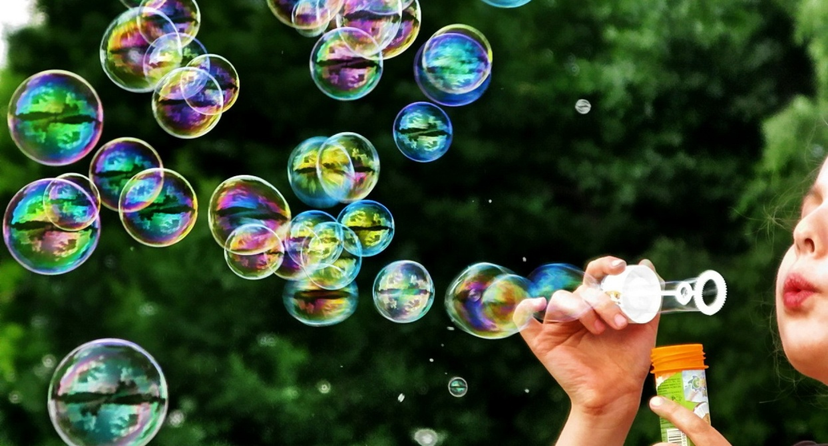
Опыт 2.
Приготовила мыльный раствор и надула мыльный пузырь. На пузыре появилась радуга. Свет, проходя через мыльный пузырь, преломляется и распадается на цвета, в результате появляется радуга.

Slide 9
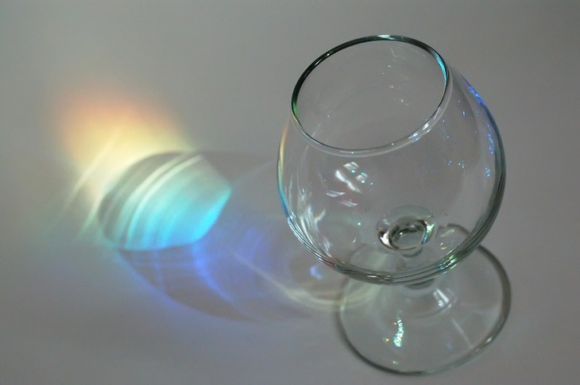
Опыт 3.
Я поставила хрустальный стакан на белый лист бумаги. Поймала стаканом солнечный свет. На листе бумаги появились цветные полосы радуги.

Slide 10
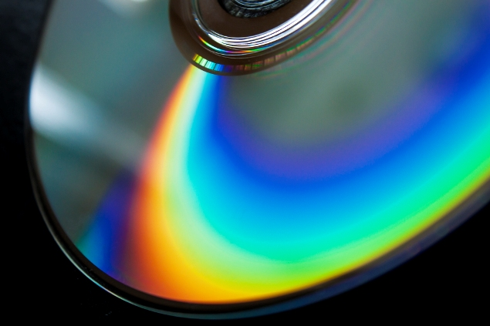
Опыт 4.
Радуга из диска. Это очень простой способ получить радугу из компакт диска. Я отразила от него солнечный свет, и появилась радуга.

Slide 11
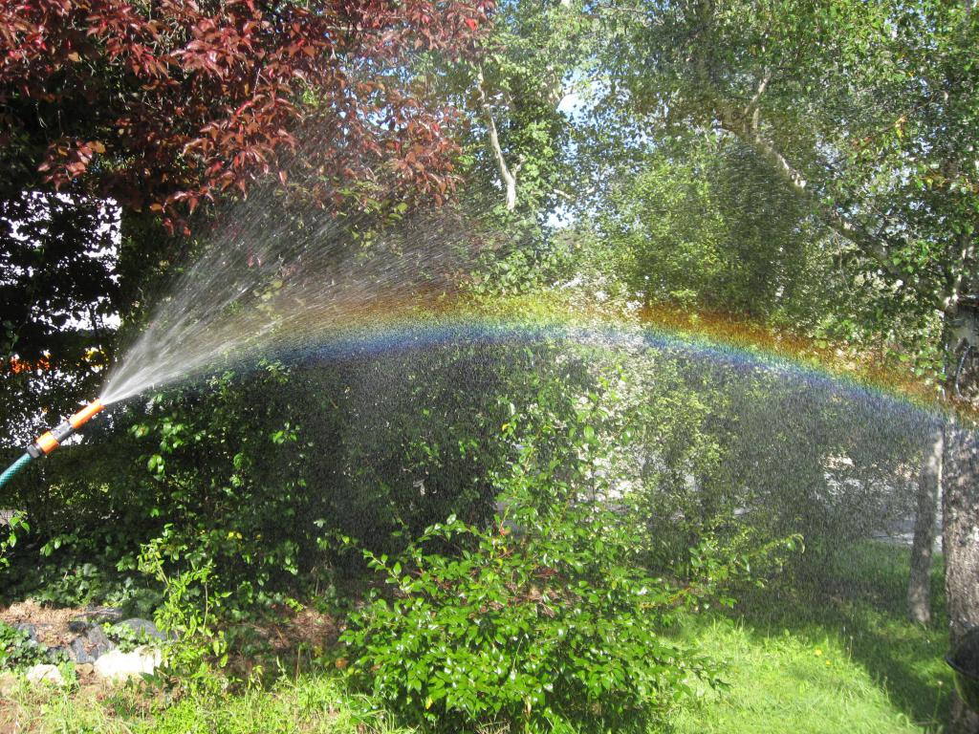
Опыт 5.
Если солнце ярко светит, есть еще один верный способ сделать радугу. Я вышла на улицу и подключила шланг к крану с водой. Включила воду, и в брызгах воды заиграла радуга.

Slide 12
Заключение
Выполнив эту работу, я убедилась, как много удивительного и полезного для практической деятельности может заключаться в таком явлении как преломление света. Именно оно позволяет объяснить «загадку» природы - радугу.
Мне удалось узнать, что радуги бывают разные: лунная, туманная, зимняя, двойная, перевёрнутая, белая.
Я узнала, как появляется радуга, и выяснила какая существует связь между дождем, солнцем и появлением радуги; узнала, как воспроизвести это явление в домашних условиях и получила радугу

Slide 13
Спасибо за внимание!

